Slide 1




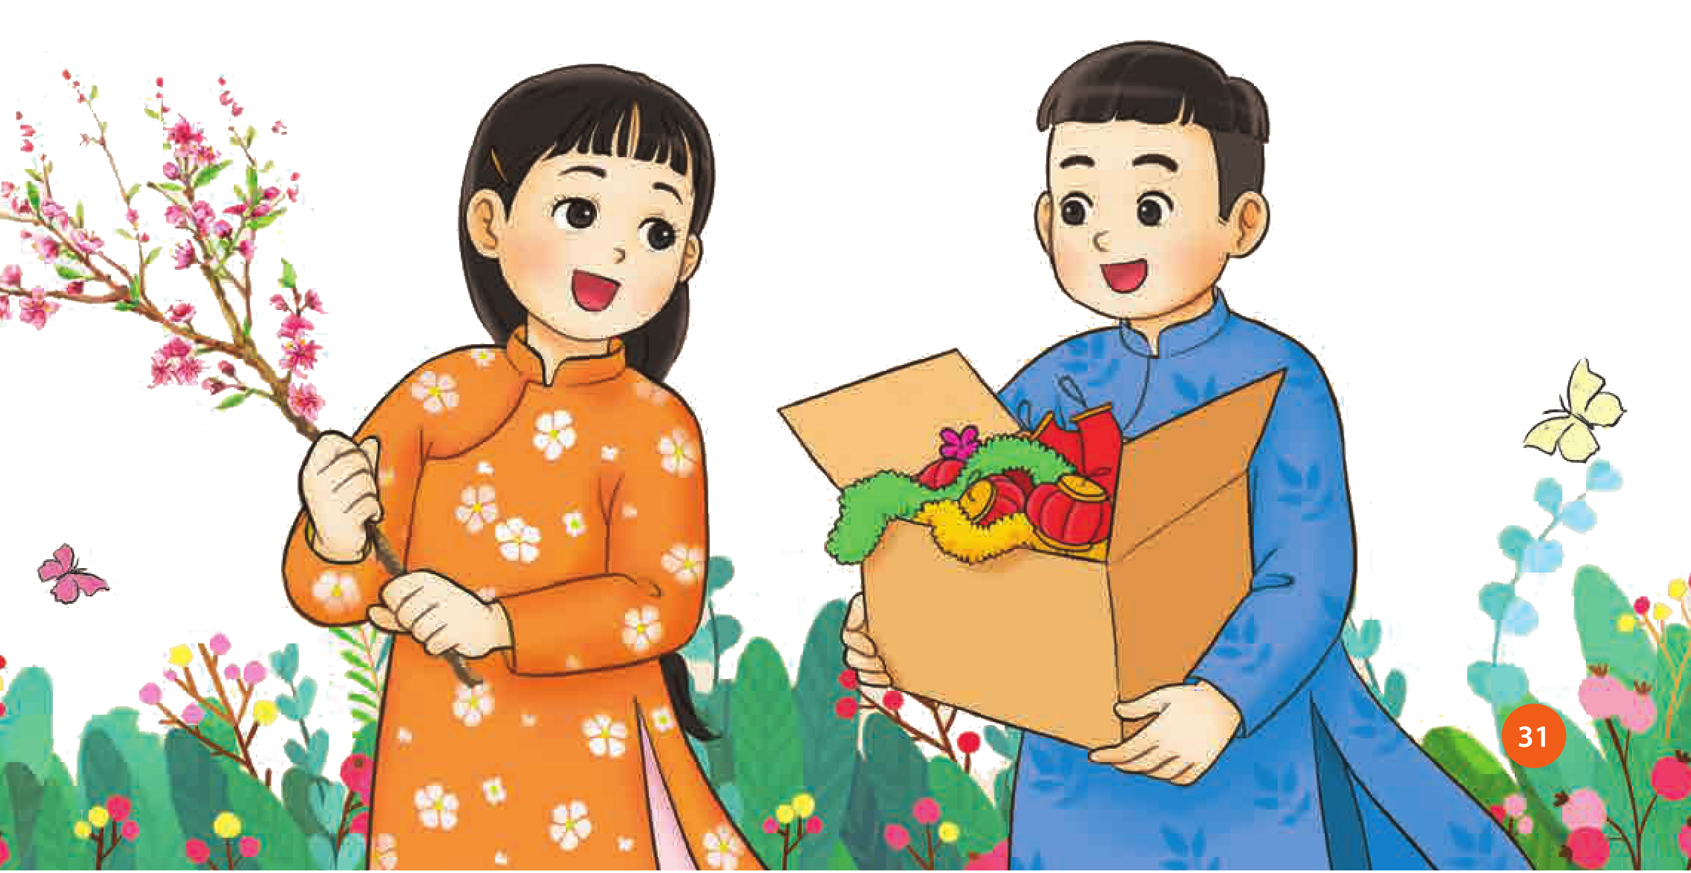


TIẾT 13
HỌC HÁT BÀI: TẾT LÀ TẾT
Nhạc và lời: Nhất Trung

Slide 2


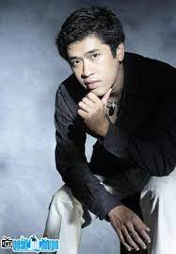
Hình thành kiến thức
Tác giả, tác phẩm
Đạo diễn Nhất Trung tên thật là Đoàn Nhật Trung sinh năm 1981, anh từng là thành viên của nhóm nhạc AXN, sau đó lại chuyển sang làm nhạc sĩ và ông bầu quản lý ca sĩ. Mặc dù chỉ hoạt động 2 năm nhưng anh đã đạt được nhiều thành công với các bản hit về tình yêu, tình bạn.
+ Bài hát Tết là tết... Có sắc thái vui tươi với tốc độ hơi nhanh nói về một bức tranh muôn màu sắc trong ngày tết cổ truyền của đất nước Việt Nam chúng tá, mọi gia đình được quây quần chúc nhau những điều tốt lành!

Slide 3
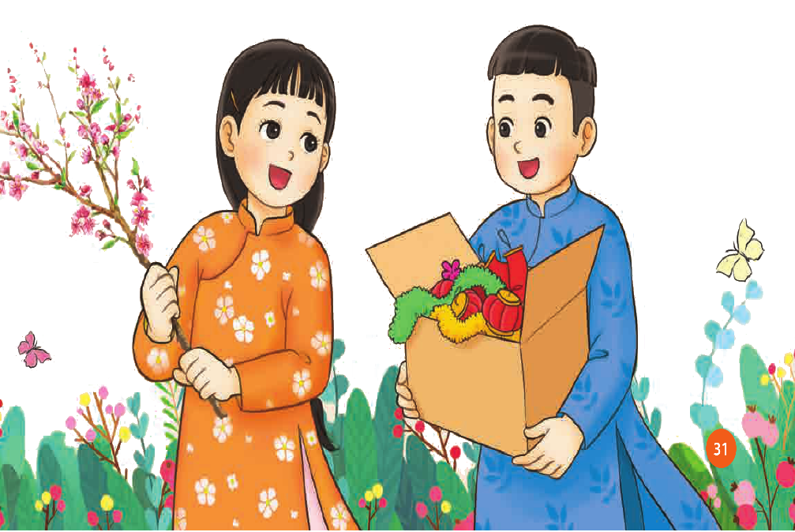
Đọc lời ca
Câu 1: Tết tết tết là tết là tết tết. Tết vừa đến đây dưới máy hiên nhà
Câu 2: Tết tết tết là tết là tết tết. Tết vừa ghé qua trong nhà dưới phố
Câu 3:Tết tết tết là tết là tết tết. Cho người ở xa về đây xum vầy
Câu 4: Tết tết tết là tết là tết tết. Con cháu ông bà quây quần bên nhau
Câu 5: Cho bầy trẻ thơ cùng khoe áo mới. Cho những người lớn lì xì trẻ con,
Câu 6: Tết tết muôn người hân hoan chúc nhau. Chúc nhau một năm an lành yên vui

Slide 4
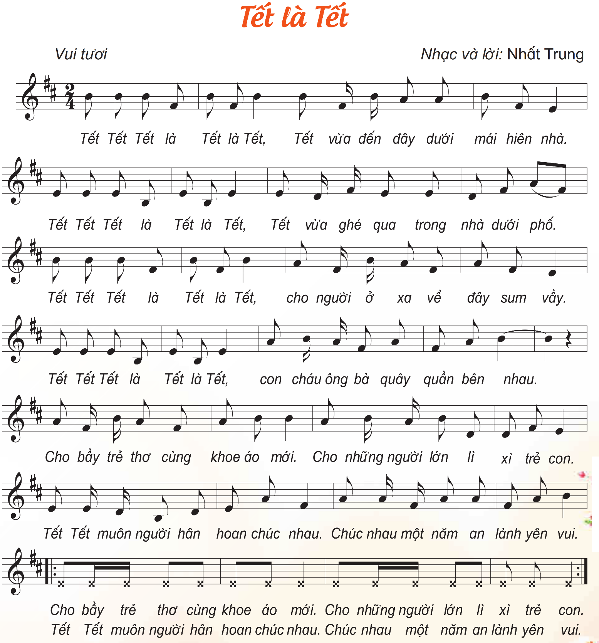
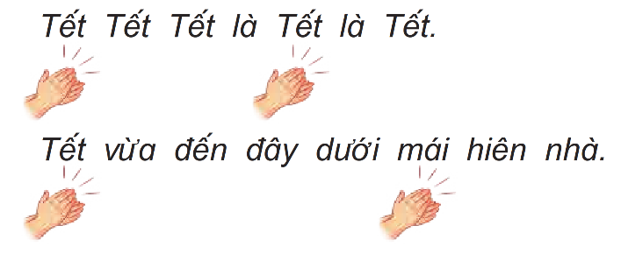
Hát vỗ tay theo nhịp

Slide 5
Câu 1: Tết tết tết là tết là tết tết. Tết vừa đến đây dưới máy hiên nhà
Câu 2: Tết tết tết là tết là tết tết. Tết vừa ghé qua trong nhà dưới phố
Câu 3:Tết tết tết là tết là tết tết. Cho người ở xa về đây xum vầy
Câu 4: Tết tết tết là tết là tết tết. Con cháu ông bà quây quần bên nhau
Câu 5: Cho bầy trẻ thơ cùng kheo áo mới. Cho những người lớn lì xì trẻ con,
Câu 6: Tết tết muôn người hân hoan chúc nhau. Chúc nhau một năm an lành yên vui
Đọc rap lời ca

